Slide 1

Verona
ASSEMBLEA ORDINARIA
29 ottobre 2020

Slide 2
Saluto e introduzione del Presidente
Don Paolo Zuccari

Slide 3
Preghiera con il salmo 120
(Interpretato da don Sergio Carrarini)
Mi fermo un istante e mi chiedo:
“Su chi posso contare veramente?”
La mia fiducia è in Dio,
Signore della vita e della storia.
Sono sicuro che mi darà coraggio
per superare ogni difficoltà,
perché lui non va in vacanza
ma veglia sempre su di me.

Slide 4
Preghiera con il salmo 120
(Interpretato da don Sergio Carrarini)
L’ho constatato: Dio non dorme
e non fa l’assenteista,
ma è attento alla vita degli uomini.
È come una sentinella, fedele al suo dovere,
come l’ombra che mi accompagna dovunque;
mi tiene lontano da grossi sbagli.
Il Signore protegge la mia esistenza.

Slide 5
Preghiera con il salmo 120
(Interpretato da don Sergio Carrarini)
In qualunque situazione verrò a trovarmi
lo sentirò al mio fianco,
amico fedele che mi infonde sicurezza.
A te Padre che ci ami di amore infinito,
a te Gesù che per noi hai dato la vita,
a te Spirito Santo vivo nella storia
sia gloria ora e sempre. Amen

Slide 6
Numeri e Bilanci

Slide 7
Numeri di NOI VERONA
 | 2019 | 2020 | +|- | %
Adulti | 38.930 | 28.972 | - 9.958 | - 25,6%
Minori | 39.814 | 20.269 | - 19.545 | - 49,1%
TOTALE | 78.744 | 49.241 | - 29.503 | - 37,49%
Circoli VR | 193 | 186 | - 7 | - 3,62%
Circoli Altri | 12 | 9 | - 3 | - 2,5%

Slide 8
Bilancio dell’esercizio
2019

Slide 9
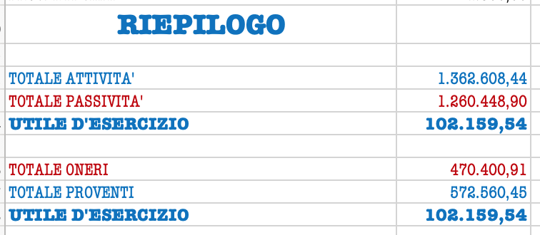

Slide 10
Bilancio preventivo 2020
3 ipotesi: con 40.000, 30.000, 20.000 tesserati

Slide 11
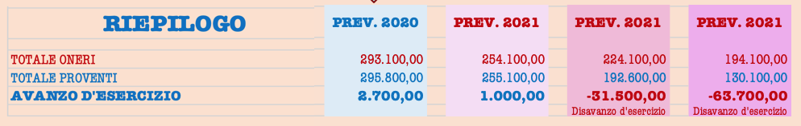
Preventivo 2021
20.000 Tesserati
Preventivo 2021
30.000 Tesserati
Preventivo 2021
40.000
Tesserati
Preventivo 2020
49.000
Tesserati

Slide 12
Informazioni della Segreteria

Slide 13
AFFILIAZIONI E TESSERAMENTO 2021
La domanda di affiliazione del Circolo deve pervenire alla Segreteria Territoriale (NOI Verona) entro il 30 novembre.
Solo scansione di buona qualità. NO foto.
Quote di adesione invariate rispetto al 2020
Adulti
€. 7,00
Minori
€. 5,50
Notes:
Il Consiglio, con la consulenza del Revisore dei conti, ha svolto studio adeguato sulla situazione finanziaria di NOI Verona, per verificare lo spazio di una eventuale riduzione delle quote.
È risultato che una riduzione pur minima delle quote, senza vantaggio significativo per circoli e tesserati, comporterebbe comunque uno sbilancio compromettente per la gestione della Segreteria Territoriale.

Slide 14
ASSEMBLEE ASSOCIATIVE: modalità
Assemblea Ordinaria Annuale per approvazione bilancio
Assemblea Ordinaria Quadriennale per rinnovo Consiglio
Assemblea Straordinaria per adeguamento Statuto al C.T.S.
Sono possibili sia «in presenza» che «a distanza».
(Precisazioni tra sei diapositive)
Notes:
Sono tre tipi di assemblea: Ordinaria annuale, Quadriennale per eleggere il consiglio, Straordinaria per modificare lo Statuto

Slide 15
ASSEMBLEE ASSOCIATIVE: modalità
Per l’Assemblea di adeguamento Statuto (che è straordinaria)
dopo il 31 ottobre diventa obbligatorio il quorum rafforzato.
Ma gli statuti dei circoli non prevedono quorum. Non cambia niente.
Cambiano i «tempi»: la trasmigrazione si conclude entro il 30 aprile,
Vuol dire che l’adeguamento dello statuto deve avvenire entro febbraio, o comunque alla richiesta da parte dell’Ufficio del Registro, che concede 60 giorni di tempo per trasmettere lo Statuto adeguato al Codice del Terzo Settore e registrato.
Il 30 aprile rimane il limite temporale per completare la trasmigrazione dei Circoli dal Registro Nazionale APS verso il RUNTS.
Il mancato rispetto del 30 aprile comporta la cancellazione dal Registro attuale e conseguente risucchio nel regime fiscale ordinario.

Slide 16
Progetto: BILANCIO SOCIALE aggregato
Un documento volontario per presentare al mondo
la propria realtà associativa,
il valore dell’impatto sociale dell’ente.
11 luglio 2020
20 circoli sono stati inseriti in un progetto pilota per la stesura del Bilancio Sociale allargato (NOI Verona + 20 circoli)
Per dimostrare la possibilità di produrre uno strumento utile.

Slide 17
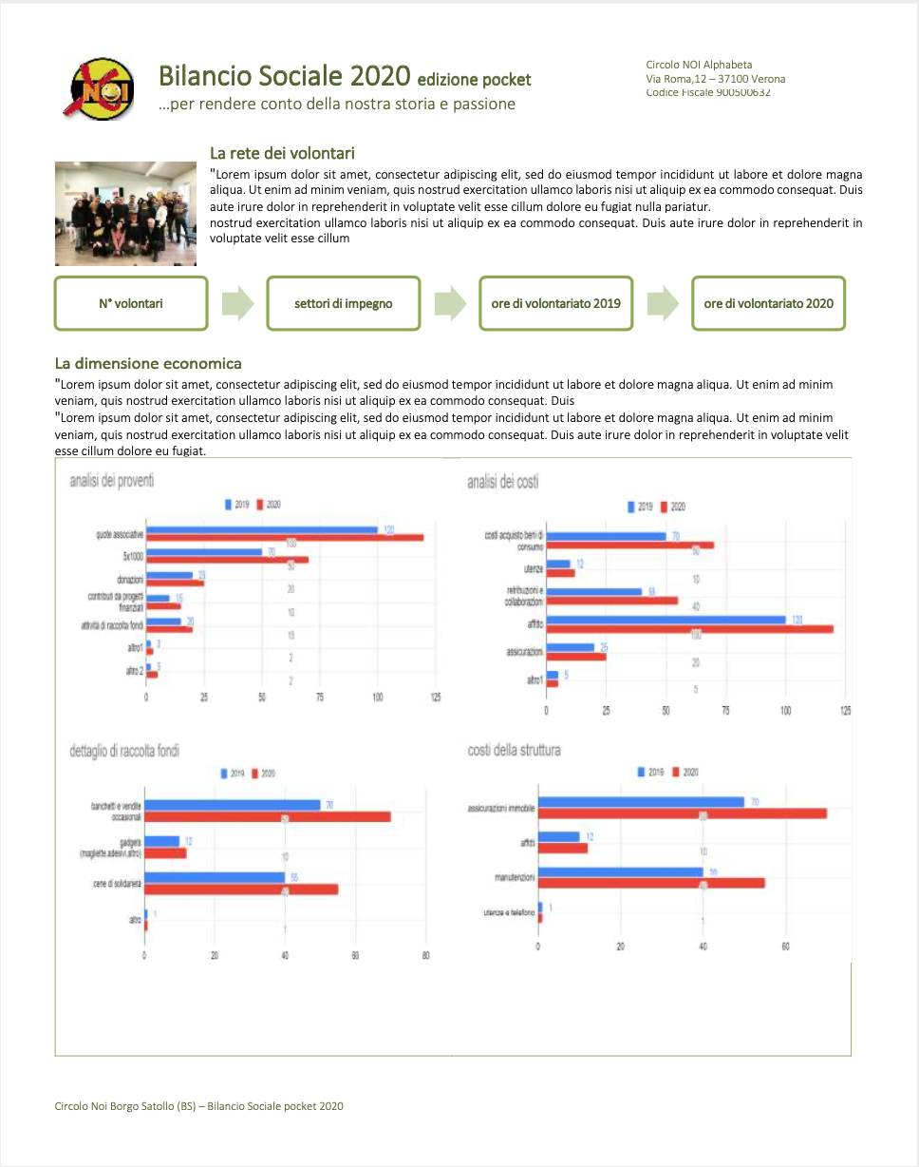
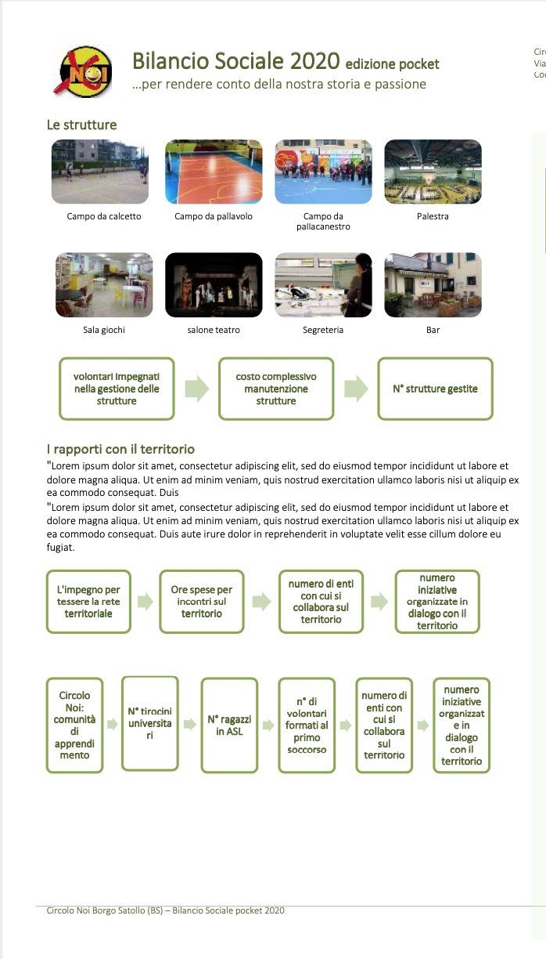

Slide 18
FORMAZIONE (online)
Bilancio Sociale: docente dr. Fabio Fornasini
Incontro aperto come introduzione al «bilancio sociale»
Data: martedì 3 novembre 2020, ore 20,30
Partecipazione libera
Le attività nel tempo del Covid: docente dr. Giancarlo Mazzucchelli
Mercoledì 18 novembre 2020, ore 20,30
Martedì 24 novembre 2020, ore 20,30
Partecipazione a numero chiuso: 30 persone
Con riferimento alla pubblicazione dei D.P.C.M. le date possono cambiare
Rendicontazione su modello ministeriale: docente dr. Alberto Donato
Mercoledì 10 febbraio 2021, ore 20,30
Sabato 27 febbraio 2021, ore 10,30
Mercoledì 10 marzo 2021, ore 20,30
Sabato 27 marzo 2021, ore 10,30
Partecipanti a numero chiuso: 20 persone per agevolare il confronto
Notes:
Date singole, ripetute

Slide 19
FORMAZIONE
FORMAZIONE
GRATUITA
OBBLIGO
DI ISCRIZIONE
FINO A ESAURIMENTO
DEI POSTI DISPONIBILI
ISCRIZIONE ACCETTATA PER UN SOLO COMPONENTE DEL CONSIGLIO DI CIRCOLO
Bilancio Sociale: docente dr. Fabio Fornasini
Incontro aperto come introduzione al «bilancio sociale»
Data: martedì 3 novembre 2020, ore 20,30
Partecipazione riservata ai 20 circoli coinvolti nel progetto
Le attività nel tempo del Covid: docente dr. Giancarlo Mazzucchelli
Mercoledì 18 novembre 2020, ore 20,30
Martedì 24 novembre 2020, ore 20,30
Partecipazione a numero chiuso: 30 persone
Con riferimento alla pubblicazione dei D.P.C.M. le date possono cambiare)
Rendicontazione su modello ministeriale: docente dr. Alberto Donato
Mercoledì 10 febbraio 2021, ore 20,30
Sabato 27 febbraio 2021, ore 10,30
Mercoledì 10 marzo 2021, ore 20,30
Sabato 27 marzo 2021, ore 10,30
Partecipanti a numero chiuso: 20 persone per agevolare il confronto

Slide 20
FORMAZIONE
Operatori: Responsabili, Coordinatori, Animatori,
per attività educative, formative, culturali, fisiche, ludiche, sportive,
(GREST) devono essere:
solo maggiorenni;
in possesso di adeguato titolo di studio;
informati e formati;
certificati da ente organizzativo/associativo.
Il CdA è consapevole dell’orientamento espresso da enti pubblici e da uffici diocesani della pastorale, e sta lavorando a un progetto che coinvolge i Circoli che nell’estate 2020 sono riusciti a svolgere una qualche iniziativa di animazione dell’estate ragazzi (Grest o altro) per individuare quali capacità, competenze e qualità personali debbano garantire gli operatori.
Notes:
Ipotesi – Formulata su documento dell’Emilia Romagna – che potrebbe essere richiesto/imposto da altre entità

Slide 21
CORONAVIRUS
Attività ludiche, ricreative o educative svolte nei confronti di bambini o ragazzi, sono consentite, nel rispetto dei protocolli di sicurezza e linee guida.
Attività sportive sono sospese in ogni caso.
È consigliato di sospendere le attività nei confronti degli adulti.
Attività di somministrazione (bar) è sospesa.
Assemblee, paragonate alle “riunioni private”, sono ammesse anche in presenza, ma il Ministero raccomanda di favorirne lo svolgimento a distanza.
Notes:
Le telefonate di questi giorni sono: posso aprire il bar? Voi capite che le ieste dovrebbero essere altre... Come POSSO FARE ATTIVITA’? ... Se la preoccupazione primaria è il bar significa che non ci siamo...

Slide 22
RUNTS: raccolta dati associativi
Dati richiesti
dall’Ufficio Regionale del Registro
che saranno comunicati
alle Regioni di Veneto, Lombardia e altre,
per essere pre-inseriti nel RUNTS
I Circoli scriveranno i dati richiesti
in un modulo on-line del sito Internet di NOI Verona

Slide 23
RUNTS: raccolta dati associativi (da comunicare al RUNTS)
Codice Circolo (esempio: VR _ _ _ )
Denominazione (Circolo NOI .................................)
Codice fiscale ( _ _ _ _ _ _ _ _ _ _ _ )
Sede legale ( Località ............................................ )
e) Numero componenti il Consiglio di amministrazione
f) Numero dei Volontari (in Registro)
g) Numero dei dipendenti (contratto, retribuzione, INPS, ecc.)
h) Il Circolo chiede
di stampare le tessere in proprio (si/no) ......................
Notes:
Volontari: definizione del CTS. E’ una persona che per libera scelta svolge attività in favore della comunità e del bene comune anche per il tramite di un ente del terzo settore, mettendo a disposizione il proprio tempo e le proprie capacità per promuovere risposte ai bisogni delle persone e delle comunità beneficiarie della sua azione, e in modo personale, spontaneo e gratuito, senza fini di lucro, neanche indiretti, ed esclusivamente per fini di solidarietà.
TESSERE: STOP tessera rigida, si tesssera cartacea: stampa nazionale e spedizione ai circoli / il circolo stampa autonomamente le tessere su supporto prestampato

Slide 24
RUNTS
Registro unico
Decreto Min.Lav. 15 settembre 2020, in G.U. 261 del 21 ottobre 2020
Settore
Nazionale
del Terzo
Unico
Registro

Slide 25
La struttura
del Registro
Organizzazioni del Volontariato
Associazioni di promozione sociale
Enti filantropici (fondazioni o Ass.Riconosciute)
Imprese sociali (iscritte alla C. di Commercio)
Società di mutuo soccorso
Reti associative
Altri enti del Terzo settore
Notes:
OdV: Organizzazioni di Volontariato
APS: Associazioni di promozione sociale (NOI)
Enti filantropici costituiti come Associazione riconosciuta o di Fondazione (investimenti)
Imprese sociali (disciplinate dalla Legge 381 del 1991) non possono far parte di reti
Società di mutuo soccorso (disciplinate dalla Legge 3818 del 1886)
Le reti sono esclusivamente «nazionali» associano non meno di 100 enti del terzo settore, presenti in almeno 5 regioni o TN e BZ
Altri enti del terzo settore: residuale, per enti che non hanno i requisiti per le categorie precedenti.

Slide 26
La RETE nazionale NOI Associazione
tramite gli enti territoriali
potrà accogliere nella propria rete
anche altri enti che si iscrivono al RUNTS,
ma anche Circoli che non entrano nel RUNTS.
Enti che la RETE nazionale NOI Associazione, può accogliere (D.Lgs. 117/2017, art. 35, co. 3):
Enti Territoriali
Circoli affiliati tramite gli enti Territoriali
Altri Enti (OdV, APS, Altri del III settore)
Circoli NOI extra III settore

Slide 27
Gli «altri enti» che la Rete può accogliere
possono entrare nel RUNTS in assoluta autonomia
senza assistenza e senza accompagnamento
Le Reti Associative nazionali possono esercitare, oltre alle proprie attività statutarie, anche le seguenti attività:
Monitoraggio dell’attività degli enti ad esse associati, anche con riguardo al suo impatto sociale, e predisporre la relazione annuale al Consiglio nazionale del Terzo settore;
Promozione e sviluppo delle attività di controllo, anche sotto forma di attività di autocontrollo e di assistenza tecnica nei confronti degli enti associati.
D.Lgs. 117/2017
art. 41
co. 3
Notes:
Monitoraggio, Controllo, Assistenza tecnica e Relazione annuale sono obbligatorie.
O le fa la RETE o le fa il CSV provinciale.

Slide 28
Quale destinazione per i Circoli che non hanno conformato e non intendono conformare lo Statuto al Codice del Terzo settore?
Non entrano nel Terzo Settore, ma potranno affiliarsi a NOI Associazione
Non godranno delle prerogative di «APS aderente a Ente a carattere nazionale con finalità assistenziali riconosciute dal Ministero dell’Interno»:
Si a Tessere con copertura assicurativa

Slide 29
Tipologia di enti | APS - OdV - ASD riconosciute CONI In RUNTS Rete NOI operano come APS |  | ASD riconosciute CONI iscritte APS operano come ASD | Altri enti diversi da APS, che entrano in RETE tramite NOI Associazione APS |  | ENC Fuori RUNTS
Regime Fiscale | D.Lgs. 117/2017, articoli 85 e 86, co. 3 |  | Legge 398 del 1991 | D.Lgs. 117/2017, Articolo 80 |  | IVA: regime ordinario IRES: TUIR artt. 143/144
IRES | APS 24% sul 3% degli introiti commerciali (0,80%) | OdV 24% sull’1% degli introiti commerciali (0,27%) | IRES 24% sul 3% degli introiti commerciali Oltre il limite anno perde la qualifica ASP esce dal RUNTS passa al regime ordinario | Introiti commerciali | IRES 24% su imponibile | Introiti commerciali | IRES 24% su imponibile
 |  |  |  | fino a €. 15.493,71 per servizi x altre attività | 7% 5% | Servizi Fino a 15.493,71 da 15.498,72 a 400.000 | 15% 25%
 | Oltre il limite anno perde la qualifica ASP/OdV diventa soggetto IVA e passa all’art. 80 |  |  | da 15.493,72 a 300.000,00 per servizi x altre attività | 10% 7%
 |  |  |  |  |  | Altre attività Fino a 25.822,84 da 25.822,85 a 700.000,00 | 10% 15%
 |  |  |  | Oltre €. 300.000 per servizi x altre attività | 17% 14%
Limite anno | €. 130.000 di introiti commerciali |  | €. 400.000 di introiti commerciali | Superando il limite massimo entrano in regime ordinario |  | Superando il limite massimo entrano in regime ordinario
L’ammontare delle entrate per attività NON istituzionale va’ monitorata, perché al superamento del 30% rispetto alle attività complessive, o al 66% dei costi complessivi, segue la cancellazione dal RUNTS, qualora nell’esercizio successivo lo sforamento non venisse riassorbito. |  |  |  |  | Quando in contabilità non c’è distinzione tra introiti per attività di servizi e attività altre, si applica la percentuale più alta: quella per altre attività.

Slide 30
Tipologia di enti | APS - OdV - ASD riconosciute CONI In RUNTS Rete NOI operano come APS | ASD Riconosciuti CONI in RUNTS Rete NOI operano come ASD | Altri enti diversi da APS, che entrano in RUNTS tramite la Rete NOI | ENC Fuori RUNTS
ESENZIONI ACCESSO | D.Lgs. 117/2017, articoli 85 e 86, co. 3 | Legge 398 del 1991 | D.Lgs. 117/2017, Articolo 80 | IVA: regime ordinario IRES: TUIR artt. 143/144
Imp. BOLLO | SI | SI | NO | NO
Imp. Registro | APS: NO OdV: SI | ? | NO | NO
Tassa Giochi | SI | ? | NO | NO
R.Acconto | SI | SI | NO | NO
5x1000 | SI | SI | SI | NO
Erogaz.Lib. | SI | SI | SI | NO
Convenz.PA | SI | SI | SI | NO

Slide 31
Tipologia di enti | APS - OdV - ASD riconosciute CONI In RUNTS Rete NOI operano come APS | ASD Riconosciuti CONI in RUNTS Rete NOI operano come ASD | Altri enti diversi da APS, che entrano in RUNTS tramite la Rete NOI | ENC Fuori RUNTS
ESENZIONI | D.Lgs. 117/2017, articoli 85 e 86, co. 3 | Legge 398 del 1991 | D.Lgs. 117/2017, Articolo 80 | IVA: regime ordinario IRES: TUIR artt. 143/144
Volontari | SI | SI | SI | NO
Servizio Civile | SI | SI | SI | NO
BAR decomm. Turistiche Ricettive | SI ** | ? | NO | NO
** La decommercializzazione è riservata a APS affiliate a NOI Associazione per attività rivolte a Tesserati NOI * Il NO comporta l’apertura della Partita IVA e il versamento TOTALE dell’imposta incassata e la dichiarazione dei redditi
Rigidismo fiscale: Studi di settore, Parametri, Indicatori sintetici di affidabilità fiscale,
Quote Tessere: NO IVA, NO IRES
Quote per attività istituzionali: NO IVA, SI IRES .

Slide 32
Conclusione

Slide 33
La pandemia ha bloccato ....
anche i versamenti delle quote tessere.
Molti Circoli
non hanno mai effettuato pagamenti per quote tessere nel 2020.
NOI Verona
ha crediti da tesseramento
per 53.500 euro.
Da lunedì prossimo invieremo solleciti.
Siate solleciti a versare.

Slide 34
Per il Natale
La Segreteria nazionale invierà ai Circoli
Il biglietto di auguri
2 calendari murali
2 calendarietti da tavolo
2 locandine
Notes:
SU CARTA RICICLATA

Slide 35
Fine

